Slide 1


1.3. ÇİZİM DÜZENLEME KOMUTLARI
1.3.1. Move/Copy Komutu
1.3.2. Fillet Komutu
1.3.3. Chemfer Komutu
1.3.4. Trim Komutu
1.3.5. Extend Komutu
İki Boyutlu Çizim Düzenleme Komutları
6.Hafta
Makine ve Tasarım Teknolojisi Alanı
Makine ve Tasarım Teknolojisi Alanı

Slide 2
İki Boyutlu Çizim Komutları
1.3. ÇİZİM DÜZENLEME KOMUTLARI
Düzenleme komutları, iki boyutlu çizim komutları ile oluşturulan objelerin biçimlerini değiştirerek yeniden oluşturulmasını sağlayan çizime yardımcı komutlardır.

Slide 3
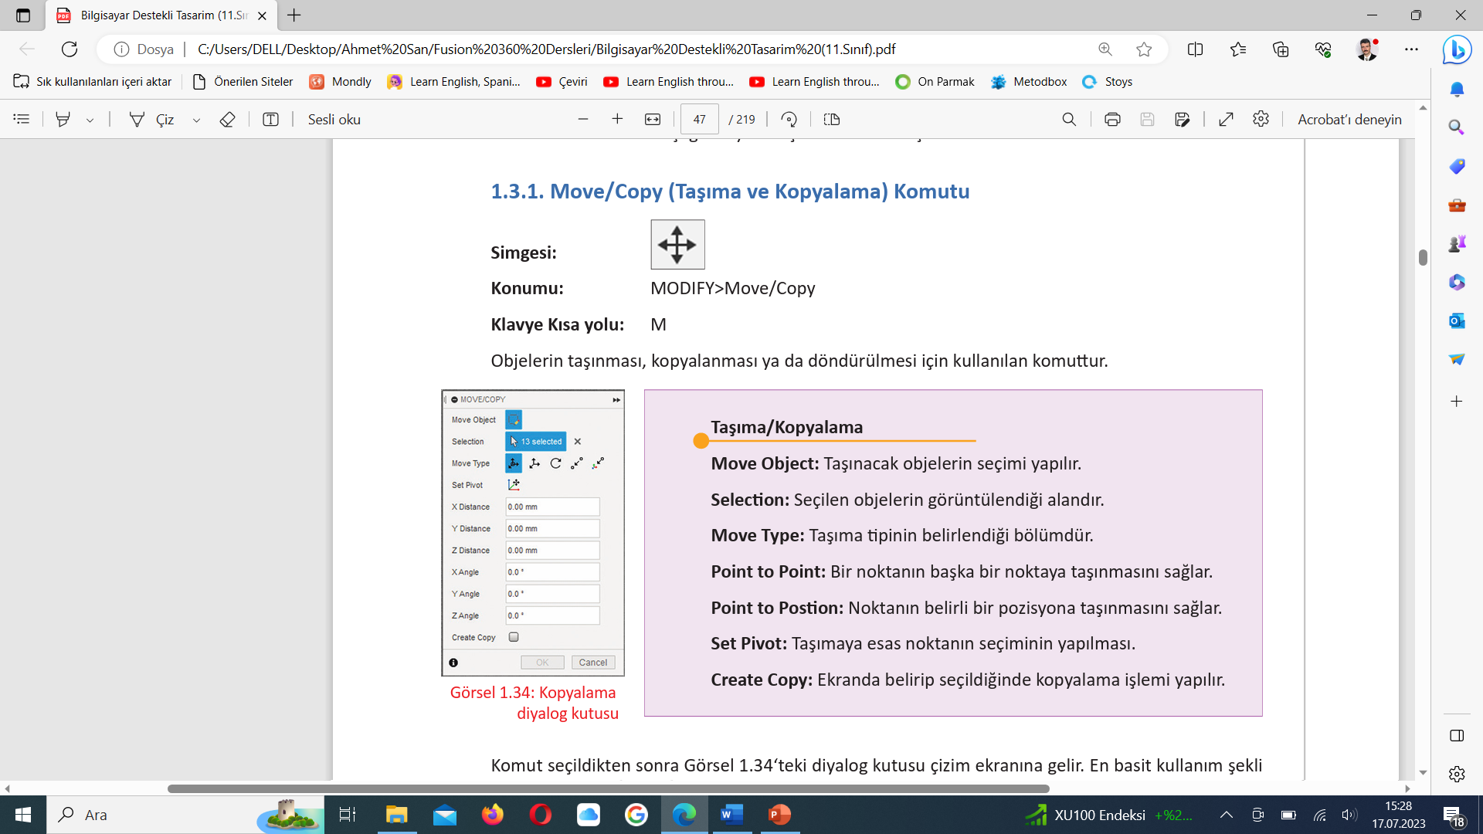
İki Boyutlu Çizim Komutları
1.3.1. Move/Copy (Taşıma ve Kopyalama) Komutu
Simgesi :
Konumu : MODIFY>Move/Copy
Klavye Kısa yolu: M
Objelerin taşınması, kopyalanması ya da döndürülmesi için kullanılan komuttur.

Slide 4
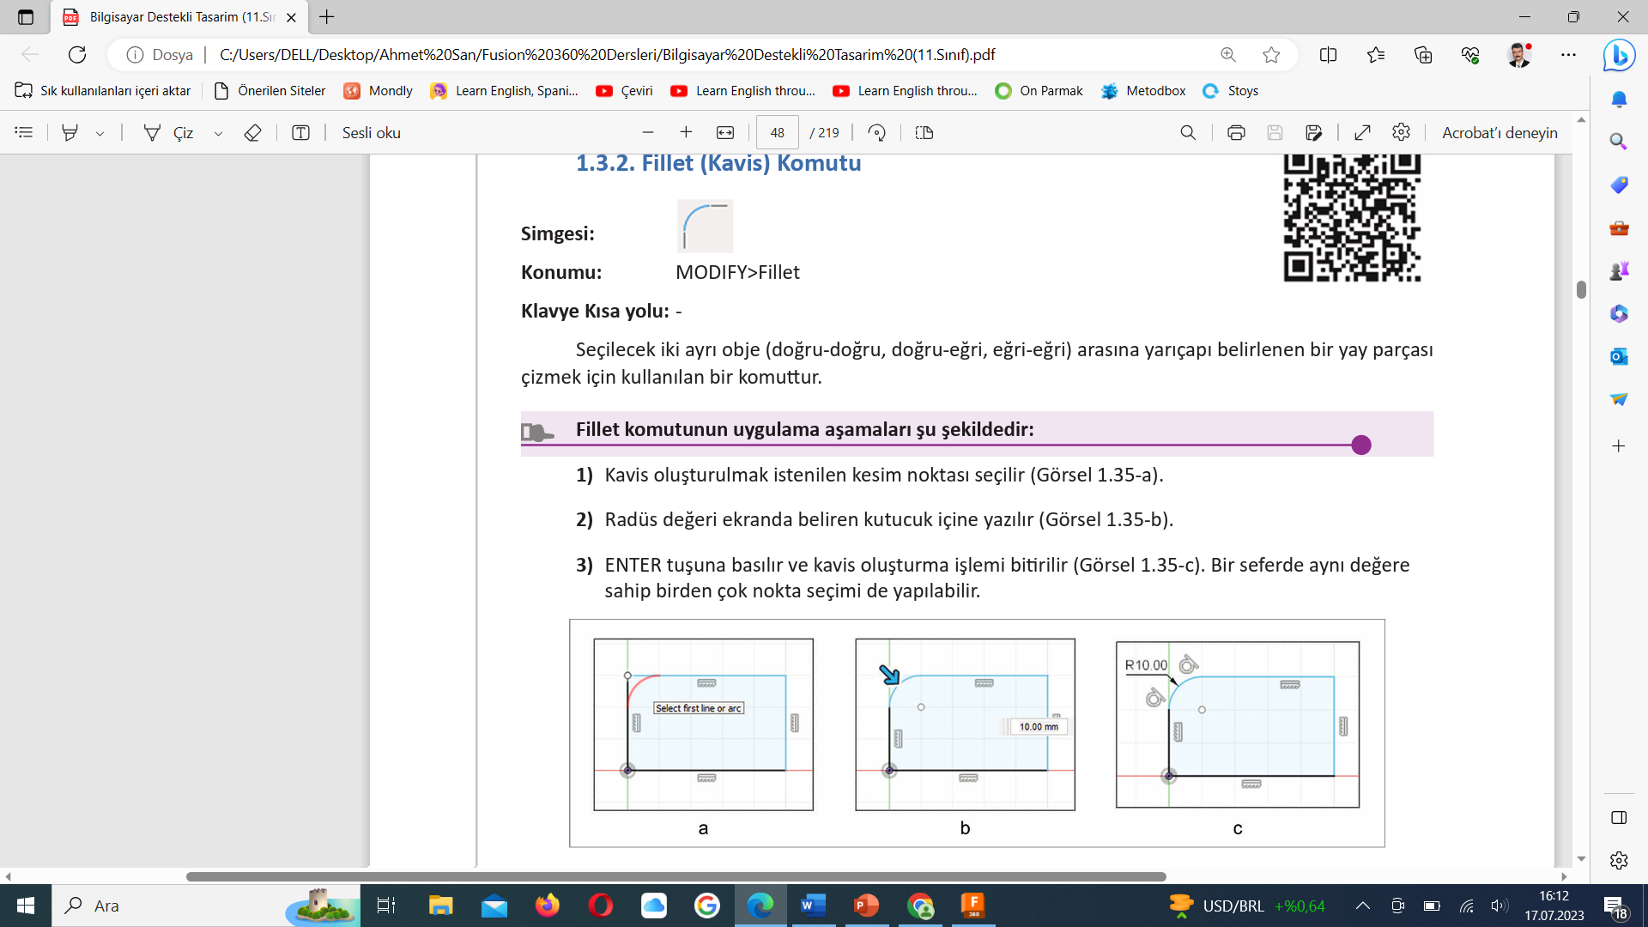
İki Boyutlu Çizim Komutları
1.3.2. Fillet (Kavis) Komutu
Simgesi :
Konumu : MODIFY>Fillet
Klavye Kısa yolu:
Seçilecek iki ayrı obje (doğru-doğru, doğru-eğri, eğri-eğri) arasına yarıçapı belirlenen bir yay parçası çizmek için kullanılan bir komuttur.
Fillet komutunun uygulama aşamaları şu şekildedir:
1) Kavis oluşturulmak istenilen kesim noktası seçilir
2) Radüs değeri ekranda beliren kutucuk içine yazılır (
3) ENTER tuşuna basılır ve kavis oluşturma işlemi bitirilir Bir seferde aynı değere sahip birden çok nokta seçimi de yapılabilir.

Slide 5
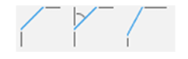
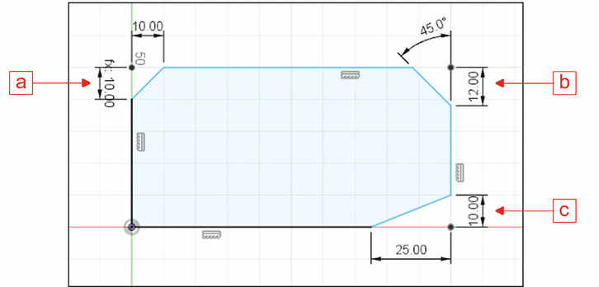
İki Boyutlu Çizim Komutları
1.3.3. Chemfer Komutu
Simgesi :
Konumu : MODIFY>Chamfer>Equal Distance
MODIFY>Chamfer >Distance and Angle Chamfer
MODIFY>Chamfer > >Two Distance Chamfer
Klavye Kısa yolu:
Seçilecek iki ayrı obje (doğru-doğru, doğru-eğri, eğri-eğri) arasına mesafeleri belirlenen bir köşe kırma (Pah) işlemi yapan komuttur. Üç farklı kullanım vardır.
Chemfer Komutunun Kullanımları:
1) Equal Distance Chamfer: X ve Y ekseninde belirlenen değer kadar köşeye pah kırar
2) Distance and Angle Chamfer: Bir eksende belirlen değer ve açısı verilen pah kırar
3) Two Distance Chamfer: X ve Y ekseninde ayrı ayrı belirlenen değer kadar pah kırar

Slide 6
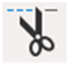
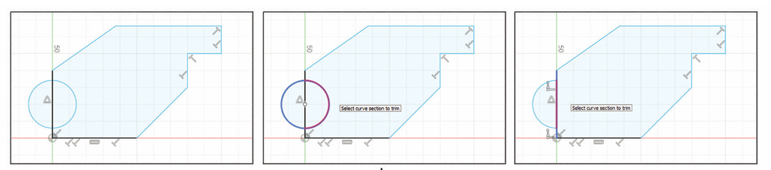
İki Boyutlu Çizim Komutları
1.3.4. Trim Komutu
Simgesi :
Konumu : MODIFY>Trim
Klavye Kısa yolu: T
Seçilecek objelerin budanmasını sağlayan komuttur. Budanması istenilen doğru ya da yay parçası üzerine gelinip farenin sol tuşuna basılarak budama işlemi yapılır.

Slide 7
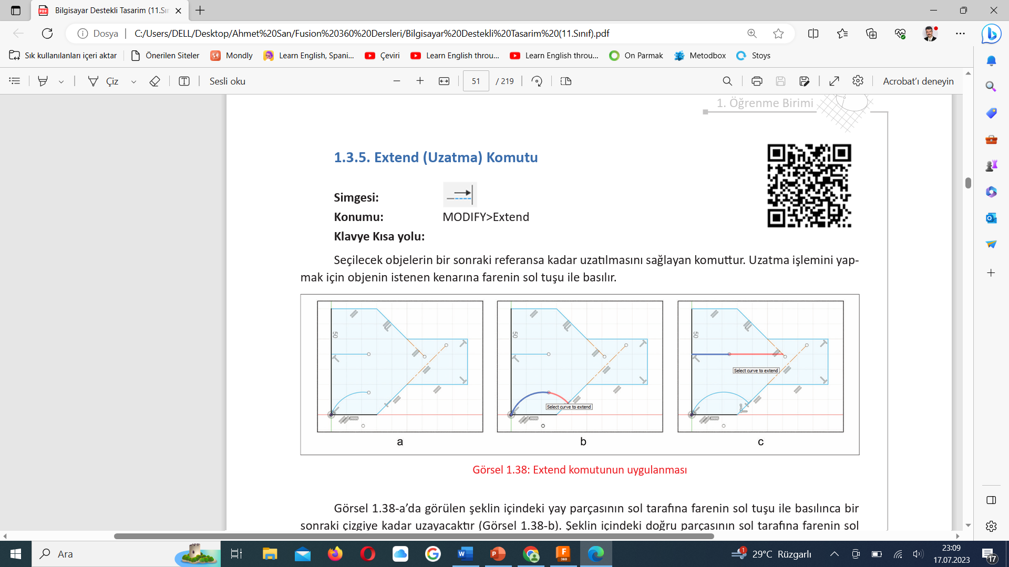
İki Boyutlu Çizim Komutları
1.3.5. Extend (Uzatma) Komutu
Simgesi :
Konumu : MODIFY>Extend
Klavye Kısa yolu:
Seçilecek objelerin bir sonraki referansa kadar uzatılmasını sağlayan komuttur. Uzatma işlemini yap mak için objenin istenen kenarına farenin sol tuşu ile basılır

Slide 8
İki Boyutlu Çizim Komutları

